Slide 1
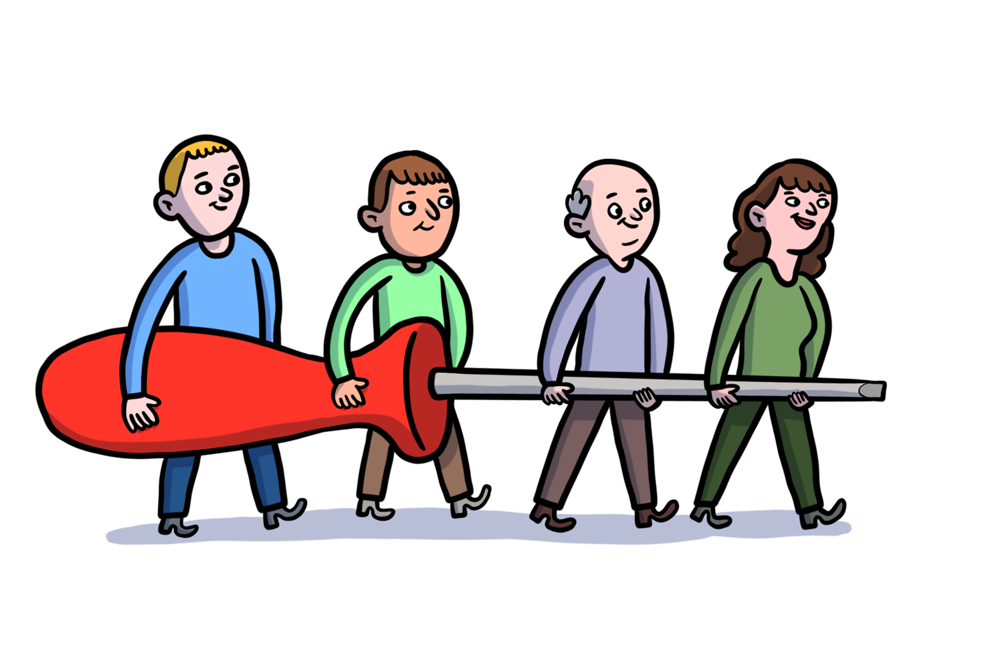
SAMENVATTING COMMUNITY OF PRACTICE
ENERGIEGEMEENSCHAPPEN
AANLEIDING
In het najaar van 2023 heeft een groep van veertien startende Energiegemeenschappen kennis en ervaring gedeeld over de benodigde bouwstenen die nodig zijn voor de ontwikkeling van Energiegemeenschappen.
Aanleiding was onder meer de nieuwe Europese en Nationale regelgeving rondom Energiegemeenschappen.
De verslagen van deze bijeenkomsten zijn op te vragen bij LSA-Bewoners of Transitiereizen.
LSA Bewoners:
Carla Delgado Swiatkowski
carla@lsabewoners.nl
Transitiereizen:
Carla Onderdelinden
carla@transitiereizen.nl – 06 37553536
Patricia van der Haak
patricia@transitiereizen.nl – 06 46865917
transitiereizen

Slide 2
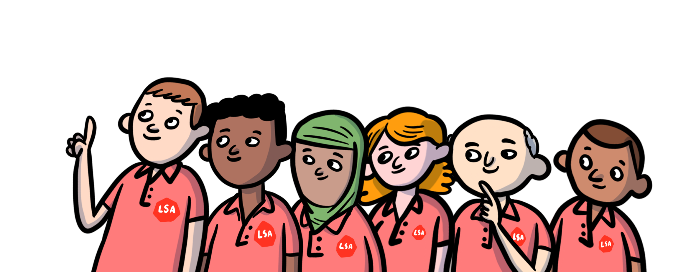
SAMENVATTING COMMUNITY OF PRACTICE
ENERGIEGEMEENSCHAPPEN
BIJEENKOMSTEN
LSA en Transitiereizen hebben drie bijeenkomsten begeleid waarin we de volgende onderwerpen aan de orde gesteld hebben:
- Wat is een Energiegemeenschap? - Welke bouwstenen heb je nodig om een Energiegemeenschap te vormen?
- Wat is de waarde van een Energiegemeenschap voor de gemeenschap zelf en voor anderen (overheden, maatschappelijke organisaties, bedrijven)?
- Wat is de call to action die lokaal en nationaal nodig is om de ontwikkeling van Energiegemeenschappen mogelijk te maken en te versnellen?

Slide 3
SAMENVATTING COMMUNITY OF PRACTICE
ENERGIEGEMEENSCHAPPEN
CALL TO ACTION
Er zijn in Nederland al veel Energiegemeenschappen in ontwikkeling, zowel in buurten en wijken, als ook lokaal/regionaal en landelijk.
Het is de bedoeling (Europees en Nationaal beleid) dat lokale Energiegemeenschappen structureel onderdeel worden van het energielandschap. Volgens de Energiegemeenschappen zelf is het dan nodig dat er niet alleen wordt geïnvesteerd in het ontwikkelen van energievoorzieningen maar ook in lokaal eigenaarschap.
De ontwikkeling van Energiegemeenschappen is een langjarige transitie. Deze ontwikkeling vraagt met name een verandering van mindset van alle betrokken partijen. Hier is nog veel werk te doen. In beleid, financiering, governance, regelgeving en in de praktische ontwikkeling van lokale energievoorzieningen.
In de CoP hebben we vijf fundamentele bouwstenen benoemd. Wij roepen lokale initiatieven, overheden, maatschappelijke organisaties en bedrijven op om samen met deze bouwstenen aan de slag te gaan.

Slide 4
SAMENVATTING COMMUNITY OF PRACTICE
ENERGIEGEMEENSCHAPPEN
DEFINITIE
In de Nederlandse praktijk zien we veel verschijningsvormen en benamingen voor organisaties die een energiegemeenschap kunnen vormen. Denk aan wijkbedrijven, energiecoöperaties, bewonersbedrijven, burgerinitiatieven, energie-initiatieven, klusbedrijven en nu dan ook Energiegemeenschappen.
Europa Decentraal definieert een Energiegemeenschap als volgt:
Een vorm van samenwerking tussen burgers, al dan niet met deelname van lokale overheden zoals gemeenten en kleine ondernemingen waarmee burgers, lokale overheden en kleine ondernemingen samen energie opwekken, delen en verkopen.

Slide 5
SAMENVATTING COMMUNITY OF PRACTICE
ENERGIEGEMEENSCHAPPEN
DEFINITIE
Veel energie-initiatieven richten zich op energiebesparing. Het helpt als je als energie-initiatief jezelf goed definieert in dit landschap: Wat is je missie (wat is het idee)? Wat is je rol (wat doet jouw initiatief)? Wat is je bijdrage (welke waarde lever je)?
Vanuit de kant van de overheid is het belangrijk ruimte te geven aan initiatieven om hun eigen vorm en kleur aan te nemen.
Onze herdefinitie:
Een energiegemeenschap is een vorm van samenwerking tussen burgers met deelname van lokale overheden, ondernemingen en maatschappelijke organisaties waarmee zij samen energie besparen, energie opwekken, opslaan, delen en verkopen. Om dit te bereiken investeren energiegemeenschappen in gemeenschaps- en netwerkvorming. Een energiegemeenschap kan zich bewegen op buurt-, wijk-, lokaal-, regionaal-, en nationaal niveau.

Slide 6
BOUWSTENEN VOOR ENERGIEGEMEENSCHAPPEN
BOUWSTENEN
ANDERE KIJK, HELDERE PRINCIPES
ORGANISATIE, COMMUNICATIE, PLEK
Inclusieve, duurzame principes en spelregels
Bewustzijn en zelfde taal
Intrinsiek gemotiveerde initiatiefnemer(s)-trekkersgroep
Plek in wijk, zichtbaarheid
Eigenaarschap bij inwoners
Werken vanuit vertrouwen
Ondersteunende IT systemen
Website/nieuwsbrief
NETWERKSAMENWERKING
INVESTERINGSBEREIDHEID
ANDERE ROL OVERHEID
Sterke lokale bewoners-community
Sterk en duurzaam netwerk met partners en stakeholders
Bereidheid bij inwoners en organisaties tijd, geld, assets in te zetten
Investeringen in het bouwen van het netwerk / the village
Andere kijk op onder-nemerschap, legitimiteit en representativiteit
Huisambtenaar
Ondersteunende (netwerk)structuren tbv oa kennisdelen
Gelijkwaardige samenwerking en partnerschap
Budget voor vergoeding ondernemer en prof. betrokkenen
Investeringen in energieprojecten en infrastructuur
Inbesteden ipv aanbesteden
Integraal werken, ruimte geven, verankeren in beleid

Slide 7
SAMENVATTING COMMUNITY OF PRACTICE
ENERGIEGEMEENSCHAPPEN
BOUWSTENEN
Toelichting bouwstenen
Andere kijk, heldere principes
Energiegemeenschappen ontstaan op een nieuw speelveld van een waardegedreven economie en samenleving. Dit speelveld werkt met andere principes en spelregels dan de dominante, geldgedreven economie (onder andere samenwerking met regeneratie als doel versus concurrentie met geldwinst als doel). Om de ontwikkeling van Energiegemeenschappen te bevorderen, is het belangrijk een gelijk speelveld te creëren met nieuwe spelregels en andere rollen voor de spelers. Om betrokkenheid te creëren is het belangrijk dat eigenaarschap en daarmee zeggenschap over de opgave zoveel mogelijk bij de inwoners zelf liggen.
Eigen organisatie, Communicatie en een Plek
Een intrinsiek gemotiveerd team, een eigen plek en zichtbaarheid in de gemeenschap zijn belangrijke succesfactoren voor energiegemeenschappen. De ontwikkeling naar een professionele organisatie vraagt tijd. Bewonersinitiatieven beginnen vaak met kleine bijeenkomsten en projecten en groeien in fasen naar een professionele organisatie of bewonersbedrijf.
Netwerksamenwerking
De energietransitie kan alleen slagen als inwoners, bedrijven, overheden en maatschappelijke organisaties in gelijkwaardig en duurzaam partnerschap gaan samenwerken.

Slide 8
SAMENVATTING COMMUNITY OF PRACTICE
ENERGIEGEMEENSCHAPPEN
BOUWSTENEN
Investeringsbereidheid
Het is slim om de waarde van het sociaal kapitaal van een gemeenschap te benutten bij de ontwikkeling van lokale energievoorzieningen. Deze waarde is groot, immers het takes a village to raise a child, maar ook om de energietransitie te realiseren. Deze waarde kan benut worden als er een relatie en vertrouwen is tussen investeerders en de gemeenschap. Het is daarom slim om deze waarde te benoemen (valuecase) en in deze relatie te investeren (businesscase). Deze relatie komt niet tot stand binnen een geldgedreven propositie en vraagt een oprechte intentie van overheid en investeerders om de gemeenschap zoveel mogelijk eigenaarschap te geven over haar eigen energievoorziening.
Faciliterende, ruimtegevende overheid
Samenwerking aangaan vanuit gelijkwaardig partnerschap, en niet vanuit het oude model: opdrachtrelatie of subsidierelatie. Concreet is de vraag van de overheid aan de Energiegemeenschap: waarmee kunnen we je helpen om je doelen te realiseren? En niet (= oude manier van denken en werken): wil jij (Energiegemeenschap) meehelpen met het realiseren van overheidsdoelen? De overheid moet zich realiseren dat Energiegemeenschappen vaak klein beginnen en langzaam groeien.
transitiereizen

Slide 9
SAMENVATTING COMMUNITY OF PRACTICE
ENERGIEGEMEENSCHAPPEN
WAARDE
Waarde van Energiegemeenschappen
In één zin is de waarde van een Energiegemeenschap: een betrouwbare, betaalbare, lokale energievoorziening waar inwoners zeggenschap over hebben.
In de CoP werd hier met de volgende woorden meer invulling aan gegeven:
WAARDE VOOR INWONERS
Zelfredzaamheid, eigenaarschap, zeggenschap, onafhankelijkheid, vertrouwen, nabijheid, zingeving, wij-gevoel, gezamenlijke inkoop en beheer, geldstromen in de wijk houden, kostenbesparing, betrouwbare en betaalbare energie – stabiele prijs, eerlijk rendement, winst terug naar de gemeenschap, ontzorging.

Slide 10
SAMENVATTING COMMUNITY OF PRACTICE
ENERGIEGEMEENSCHAPPEN
WAARDE
WAARDE VOOR GEMEENTEN
Stekkerblok voor integraal werken, draagvlak, bereik inwoners, directe verbinding met inwoners, sociaal kapitaal, vertrouwen, preventie, boost lokale democratie, betrokkenheid, publiek geld gaat direct terug naar samenleving (hoog publiek rendement), zicht op wat er achter de voordeur speelt, aanspreekpunt, betrouwbare energievoorziening die werkt voor alle inwoners en bedrijven.
WAARDE VOOR BEDRIJVEN EN ORGANISATIES
Collectiviteit organiseren, bereik, verbinding met inwoners, inzicht in denken inwoners, klantcontact, vertrouwen, relatie, 1 aanspreekpunt, kostenefficiëntie door inzet buurtbedrijf voor eenvoudige maatregelen, opleiden nieuwe medewerkers, meer efficiency in uitvoering, ontlasten netwerk, energiezekerheid, risicospreiding, toekomstperspectief.

Slide 11
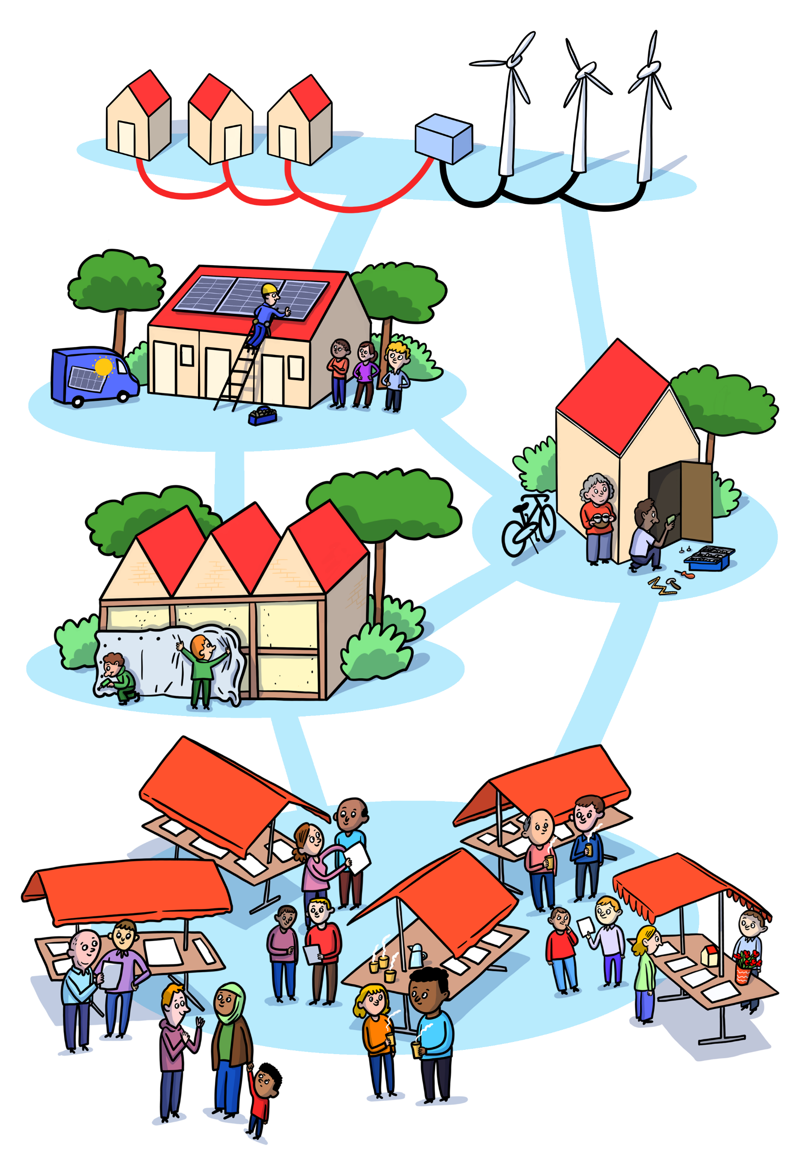
SAMENVATTING COMMUNITY OF PRACTICE
ENERGIEGEMEENSCHAPPEN
COLOFON
LSA en Transitiereizen willen de ontwikkeling van Energiegemeenschappen faciliteren met kennis, tools en procesbegeleiding.
LSA Bewoners:
Carla Delgado Swiatkowski
carla@lsabewoners.nl
Transitiereizen:
Carla Onderdelinden
carla@transitiereizen.nl – 06 37553536
Patricia van der Haak
patricia@transitiereizen.nl – 06 46865917
transitiereizen
www.lsabewoners.nl - www.transitiereizen.nl
december 2023

